Slide 1

Markedsarbeid- Nav Narvik 2025
…a work in progress ☺

Slide 2
AVDELINGEN vår: MARKED OG MULIGHETER (3,5 år gammel)
Markedsteam
Innpass- teamet (landkode 2 og 3)
AMS
IPS
KVP

Slide 3
Prioritering
Samarbeidsavtaler (ca 80 stk)
Rekrutteringsbistand
Bedriftsbesøk
Tilgjengelighet (mail, telefonnummer, og visitkort)
Utadrettet (mye ute av kontoret)
Aktiv og sosial (konferanser, messer, samarbeidsmøter)

Slide 4
Jobbmesse og sommerjobb
Sommerbilletten ☺ Inspirasjon hentet fra Gullbilletten ☺
Avtale dato for jobbmesse med VGS og Intro
Jobbsøkerkurs før jobbmessa
Informasjonsmøte til arbeidsgivere om sommerbilletten og verktøykassa vår
Dele info via SoMe, Flyers, Aktivitetsplanen
Dele ut sommerbilletten til alle (under 30 år) som kommer
Innvitere ungdomsskoleelever
Mat og drikke? Konkurranser?

Slide 5
Aktuelle samarbeidspartnere/ arbeidsgivere
Narvik Kirkelig Fellesråd
Helsesektoren
Barnehagesektoren
Butikker
Vei og Park tjenesten i kommunen
Avarn (trafikkdirigent o.l.)
Hotell og restaurantbransjen
Narvik Kommune deler informasjon om sommerbilletten til alle sine avdelinger ☺

Slide 6
Ellers i 2025..
Bu2025
Markedsplan
Jobbmesse/ mulighetsmesse med «Sommerbilletten» ☺
Frokostmøte etter BU2025
Møter med Arbeidslivssenteret
Jobbtreff/ «speedating»
Jobbsøkerkurs for ungdommer og flyktninger
Medvindkonferansen
Kompani MaRi
Samarbeide om maskinførerkurs, helsekurs, blå næring, handelslappen, og servitørkurs.

Slide 7
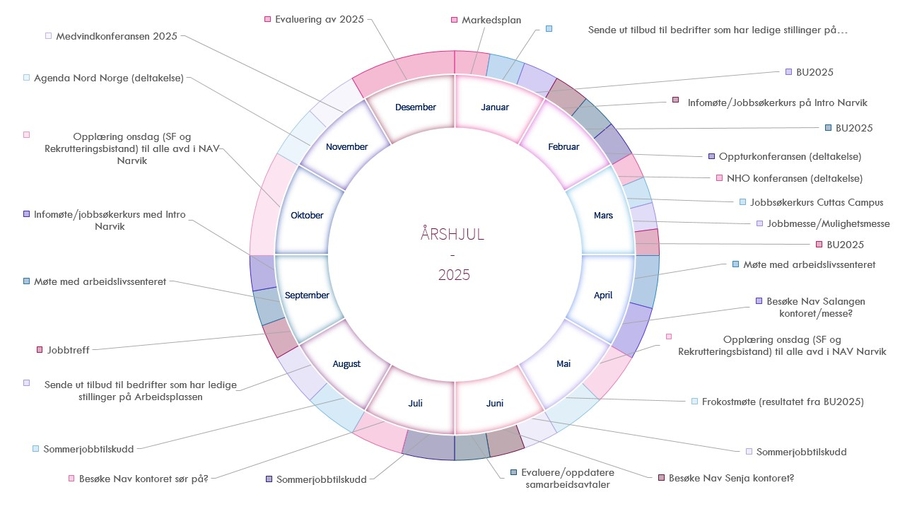

Årshjul 2025

Slide 8
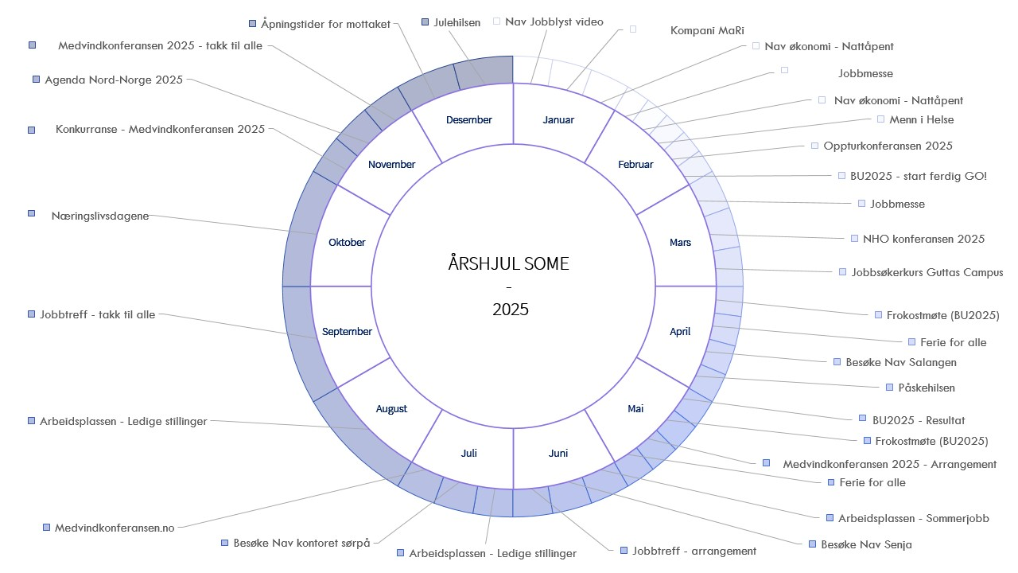

Slide 9
